Slide 1
Инструменты проектирования информационных систем
Лекция 5. Стандарты Жизненного цикла и проектной деятельности

Slide 2
Учебные вопросы
1. Нормативно-методическое обеспечение (НМО) ЖЦ ИС
2. Стандарты на процессы жизненного цикла
3. ISO/IEC 12207
4. ISO/IEC 15288
5. ГОСТы 34.xxx и 19.ххх
6. Стандарт ISO 21 500:2012
7. Документирование проекта
8. ЕСПД

Slide 3
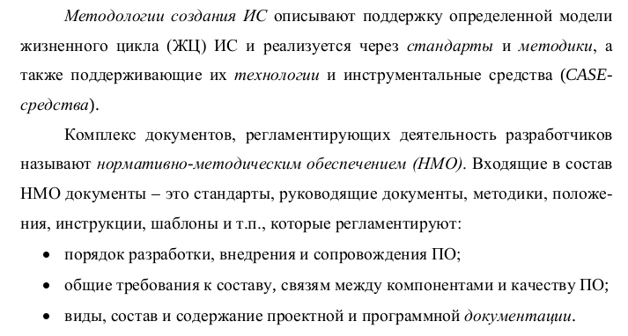
Нормативно-методическое обеспечение (НМО) ЖЦ ИС.

Slide 4
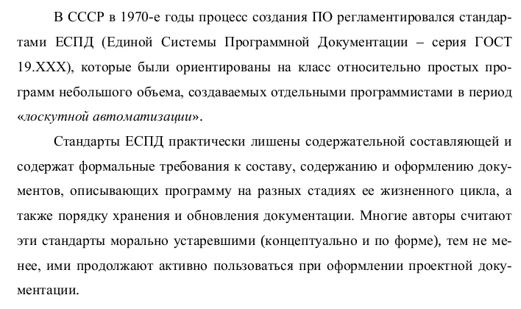
Нормативно-методическое обеспечение (НМО) ЖЦ ИС.

Slide 5
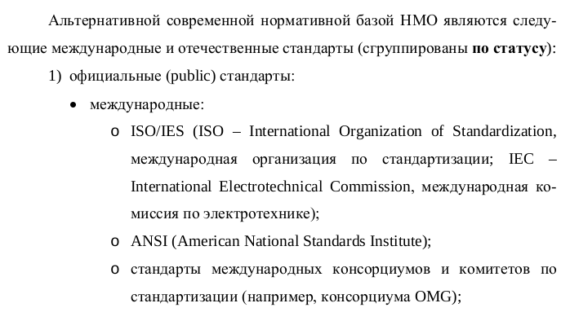
Нормативно-методическое обеспечение (НМО) ЖЦ ИС.

Slide 6
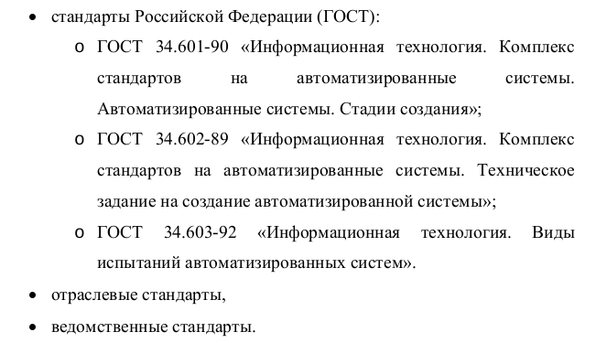
Нормативно-методическое обеспечение (НМО) ЖЦ ИС.

Slide 7
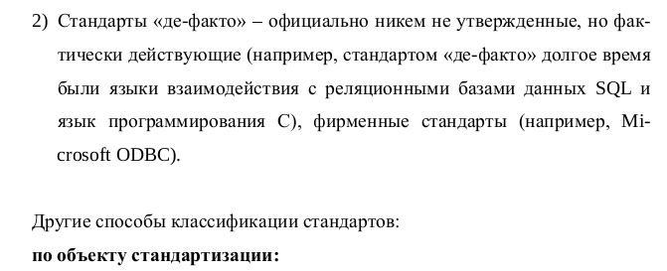
Нормативно-методическое обеспечение (НМО) ЖЦ ИС.

Slide 8
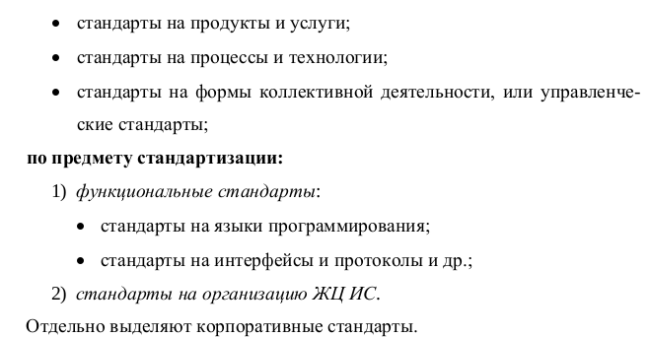
Нормативно-методическое обеспечение (НМО) ЖЦ ИС.

Slide 9
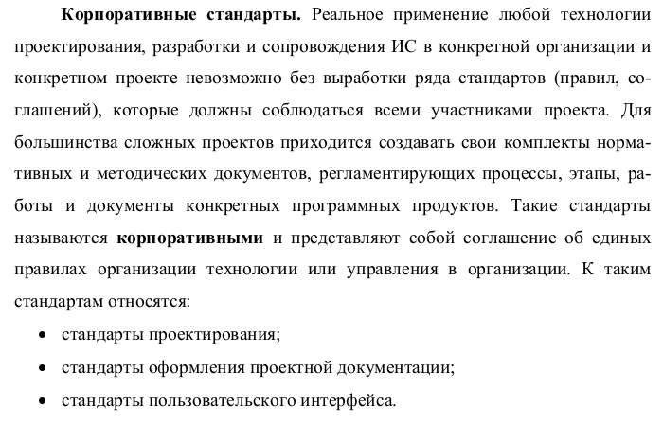
Нормативно-методическое обеспечение (НМО) ЖЦ ИС.

Slide 10
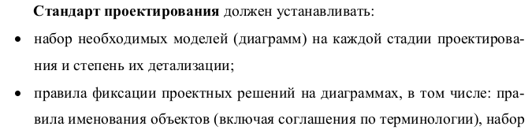
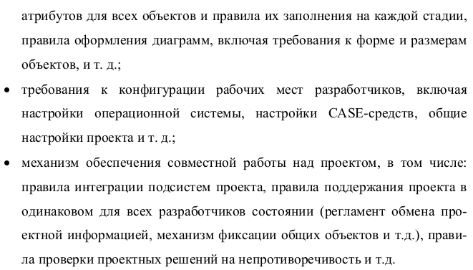
Нормативно-методическое обеспечение (НМО) ЖЦ ИС.

Slide 11
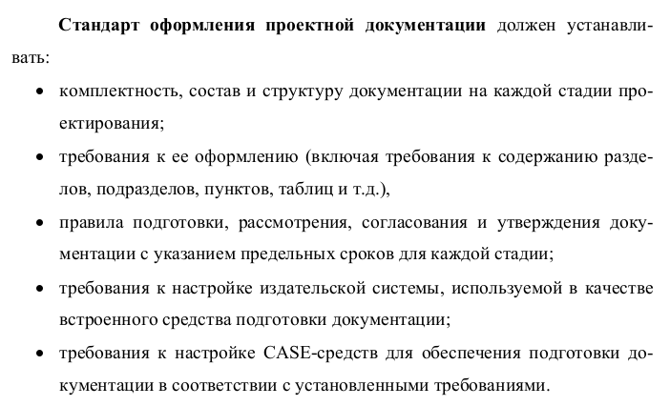
Нормативно-методическое обеспечение (НМО) ЖЦ ИС.

Slide 12
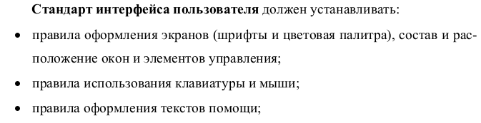
Нормативно-методическое обеспечение (НМО) ЖЦ ИС.

Slide 13
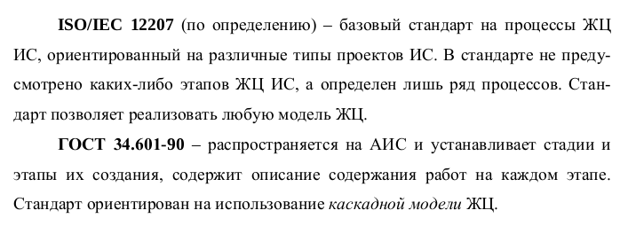
Стандарты на процессы ЖЦ ИС.

Slide 14
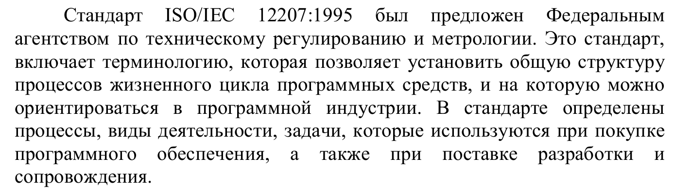
ISO\IEC 12207

Slide 15
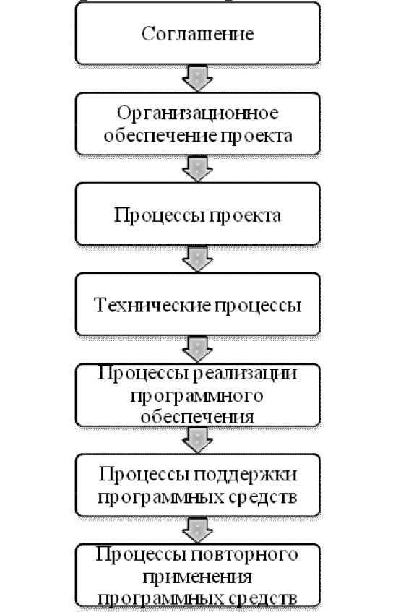
ISO\IEC 12207

Slide 16
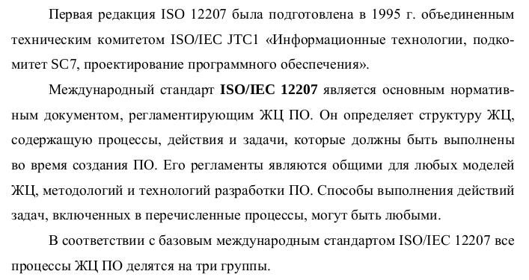
ISO\IEC 12207

Slide 17
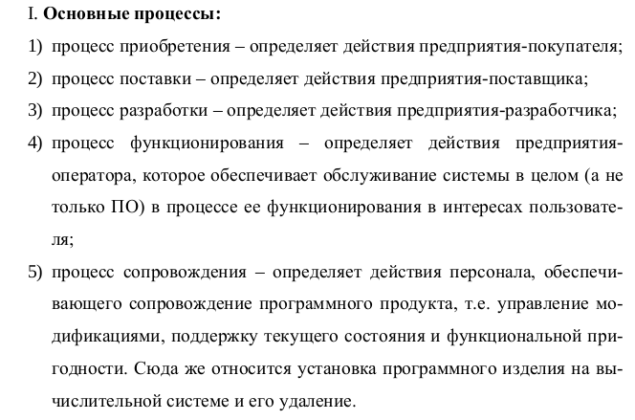
ISO\IEC 12207

Slide 18
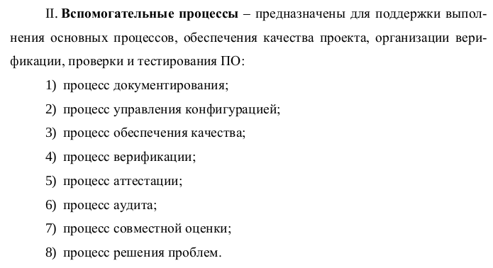
ISO\IEC 12207

Slide 19
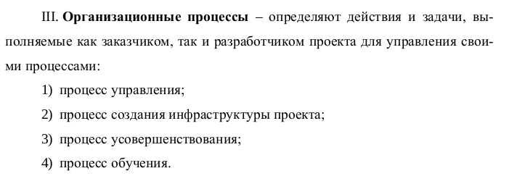
ISO\IEC 12207

Slide 20
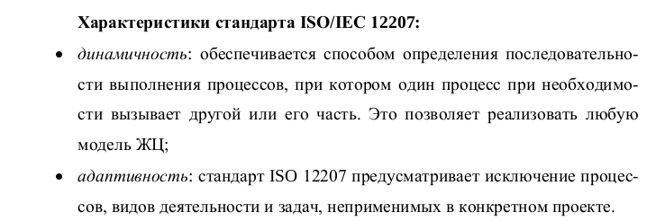
ISO\IEC 12207

Slide 21
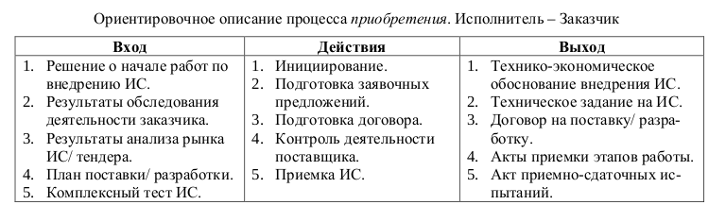
ISO\IEC 12207

Slide 22
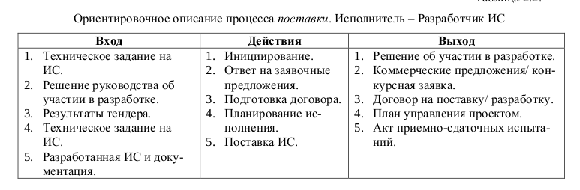
ISO\IEC 12207

Slide 23
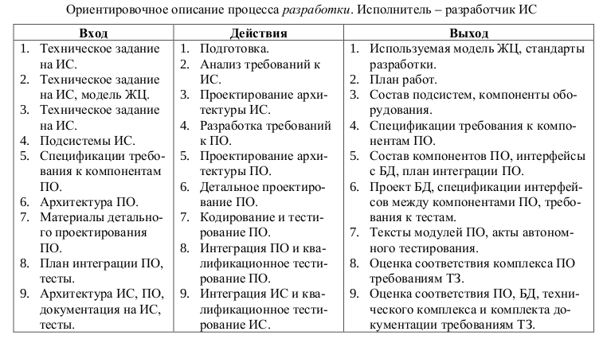
ISO\IEC 12207

Slide 24
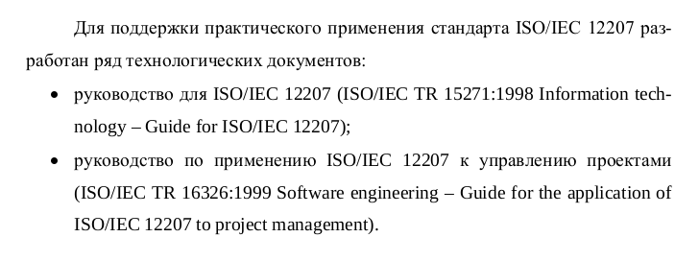
ISO\IEC 12207

Slide 25
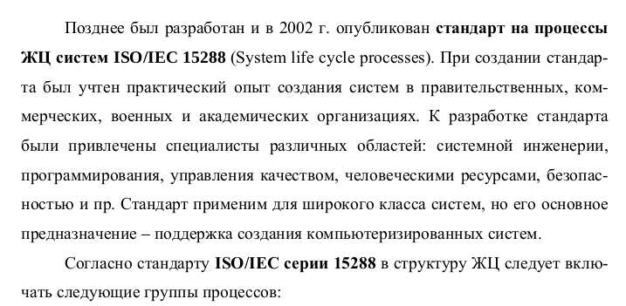
ISO\IEC 15288

Slide 26
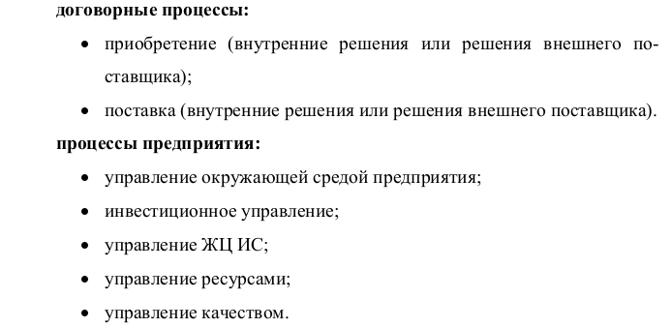
ISO\IEC 15288

Slide 27
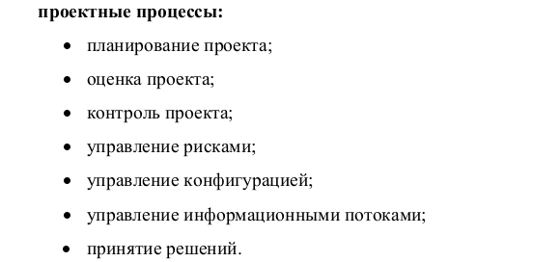
ISO\IEC 15288

Slide 28
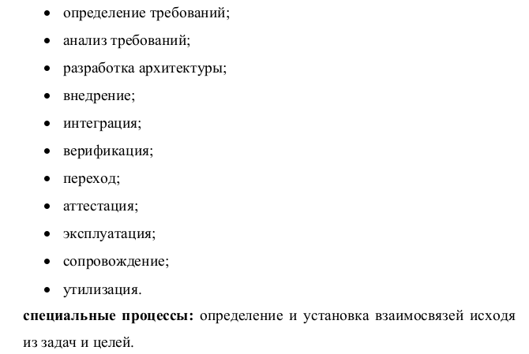
ISO\IEC 15288

Slide 29
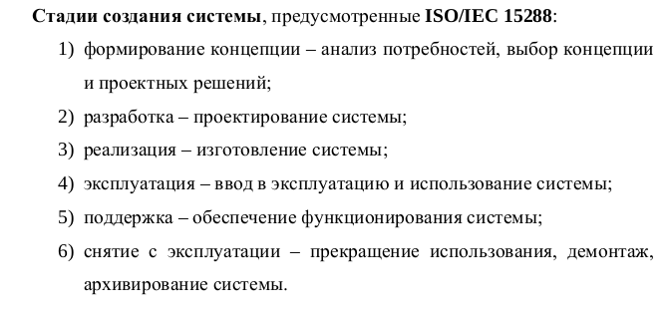
ISO\IEC 15288

Slide 30
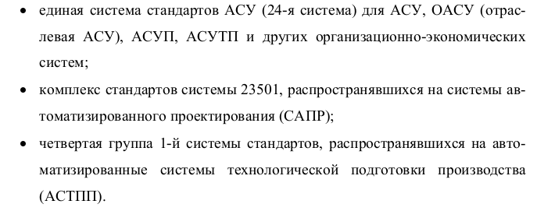
ГОСТ 34.601-90

Slide 31
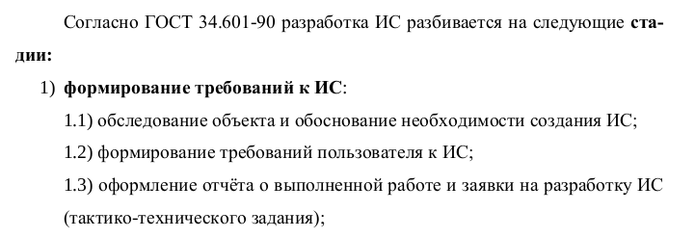
ГОСТ 34.601-90

Slide 32
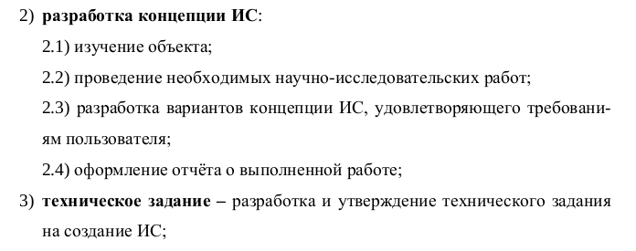
ГОСТ 34.601-90

Slide 33
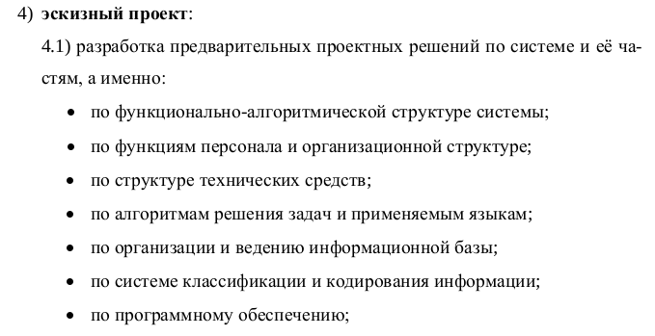
ГОСТ 34.601-90

Slide 34
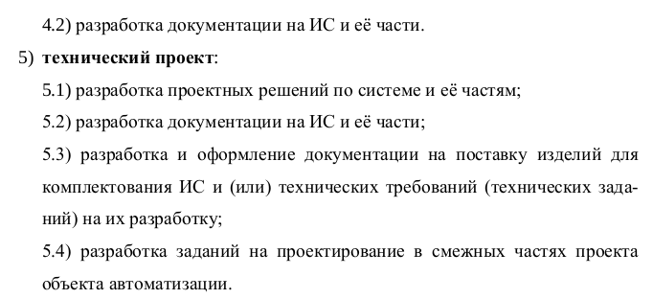
ГОСТ 34.601-90

Slide 35
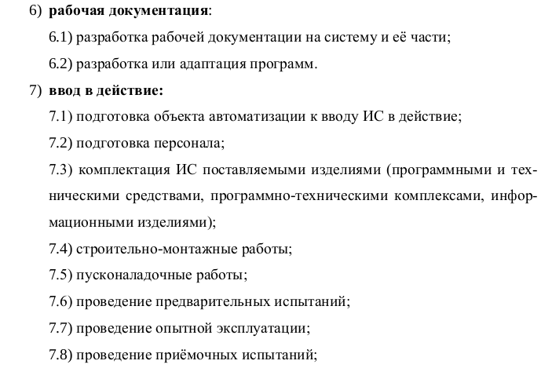
ГОСТ 34.601-90

Slide 36
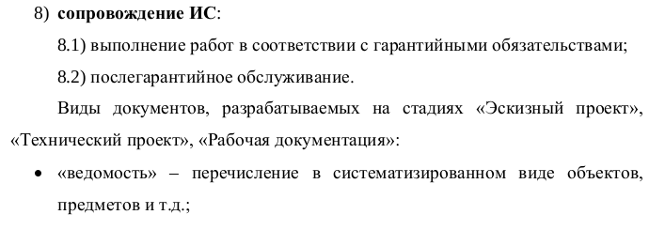
ГОСТ 34.601-90

Slide 37
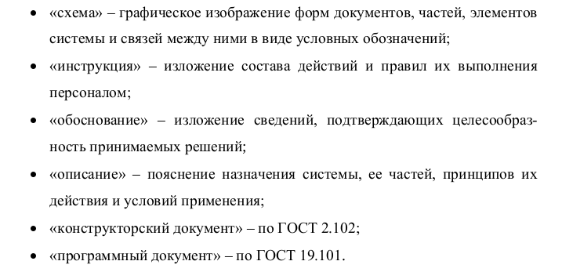
ГОСТ 34.601-90

Slide 38
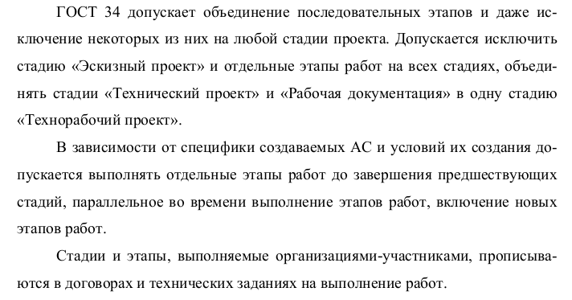
ГОСТ 34.601-90

Slide 39
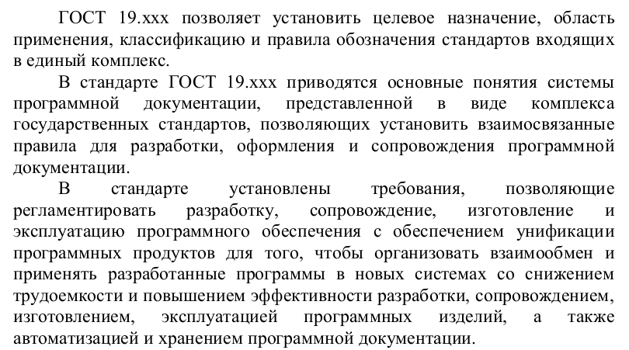
ГОСТы 34.xxx и 19.ххх

Slide 40
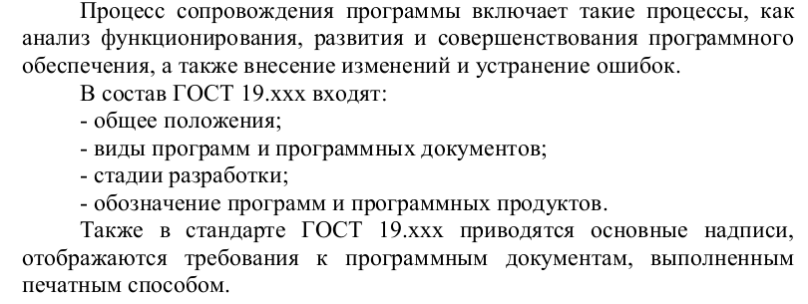
ГОСТы 34.xxx и 19.ххх

Slide 41
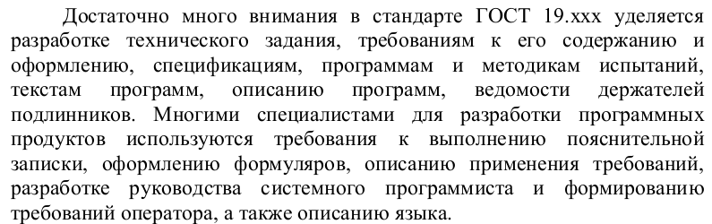
ГОСТы 34.xxx и 19.ххх

Slide 42
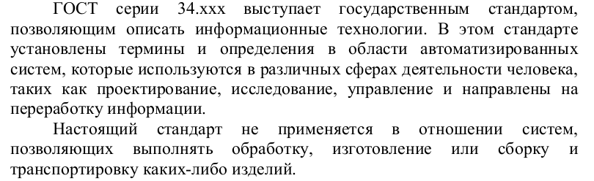
ГОСТы 34.xxx и 19.ххх

Slide 43
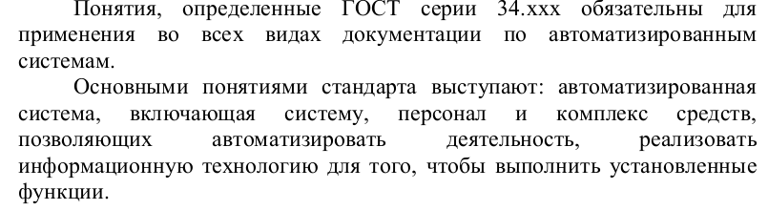
ГОСТы 34.xxx и 19.ххх

Slide 44
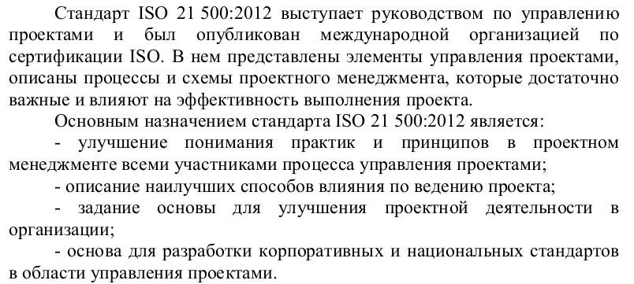
Стандарт ISO 21 500:2012

Slide 45
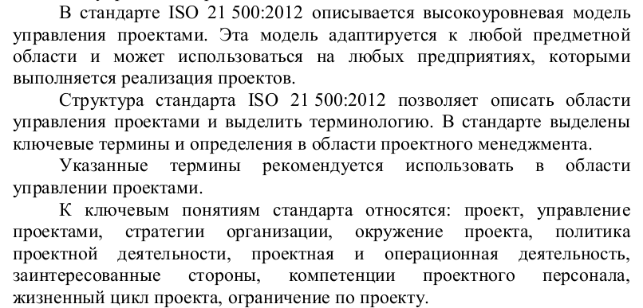
Стандарт ISO 21 500:2012

Slide 46
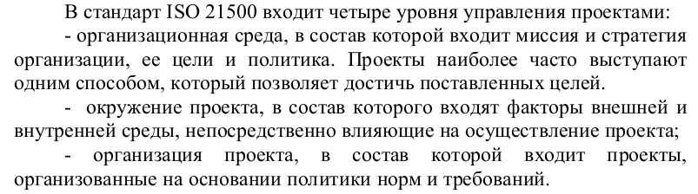
Стандарт ISO 21 500:2012

Slide 47
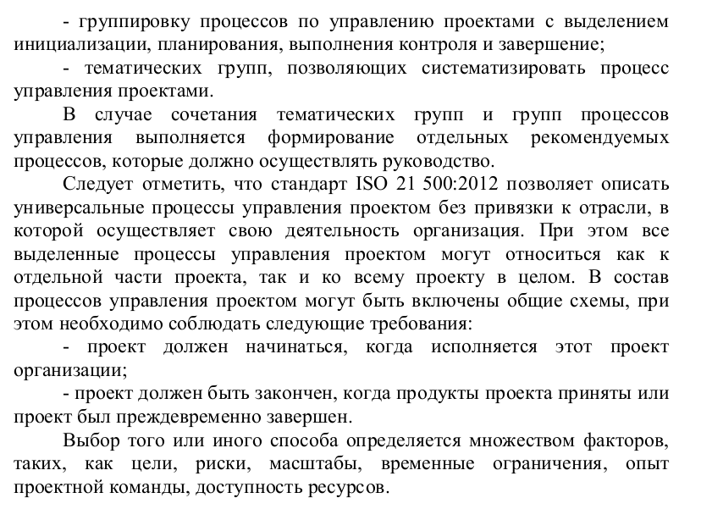
Стандарт ISO 21 500:2012

Slide 48
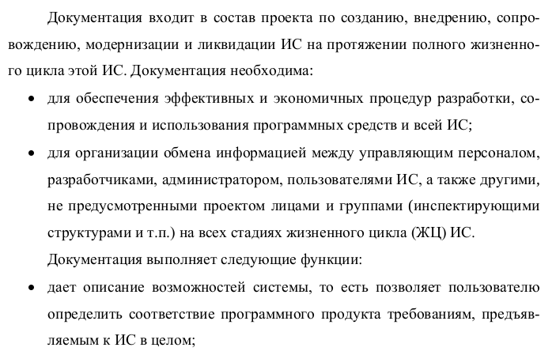
Документирование проекта

Slide 49
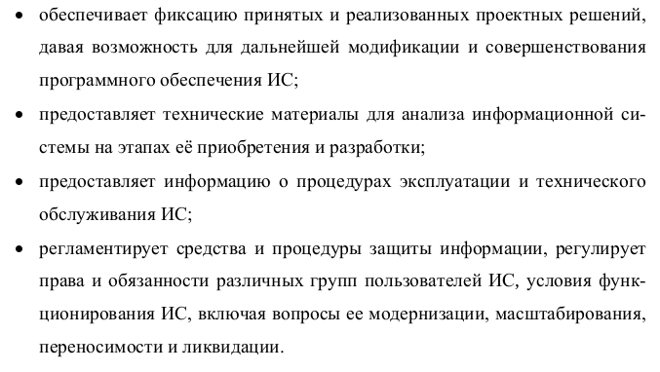
Документирование проекта

Slide 50
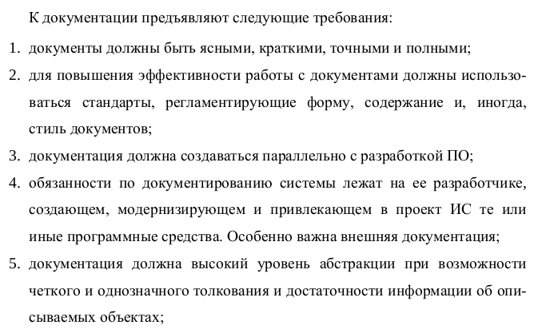
Документирование проекта

Slide 51
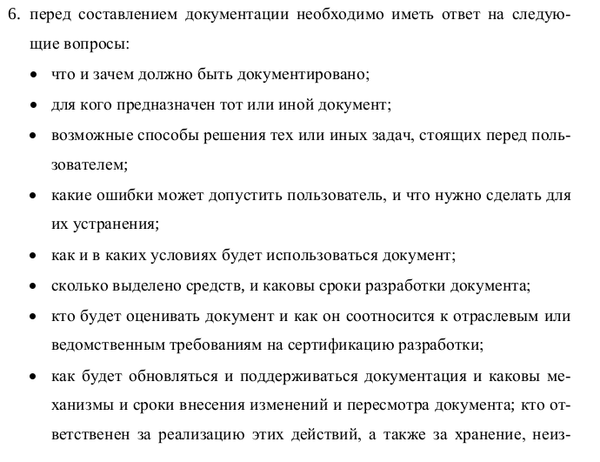
Документирование проекта

Slide 52

Документирование проекта

Slide 53

Документирование проекта

Slide 54

Документирование проекта

Slide 55

ЕСПД

Slide 56

ЕСПД

Slide 57

ЕСПД

Slide 58

ЕСПД

Slide 59

ЕСПД

Slide 60

ЕСПД

Slide 61

ЕСПД

Slide 62

ЕСПД

Slide 63

ЕСПД

Slide 64

ЕСПД

Slide 65

ЕСПД

Slide 66

ЕСПД

